Slide 1
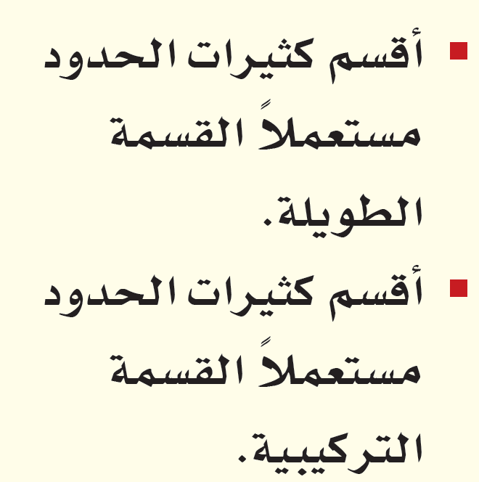
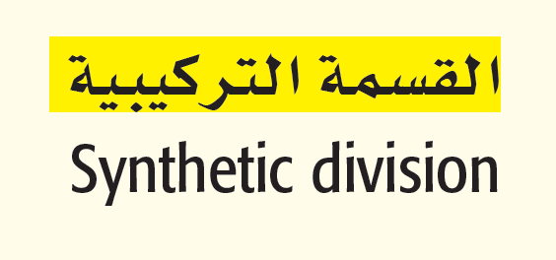
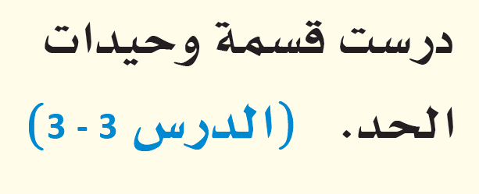
المفردات
الآن
فيما سبق

Slide 2
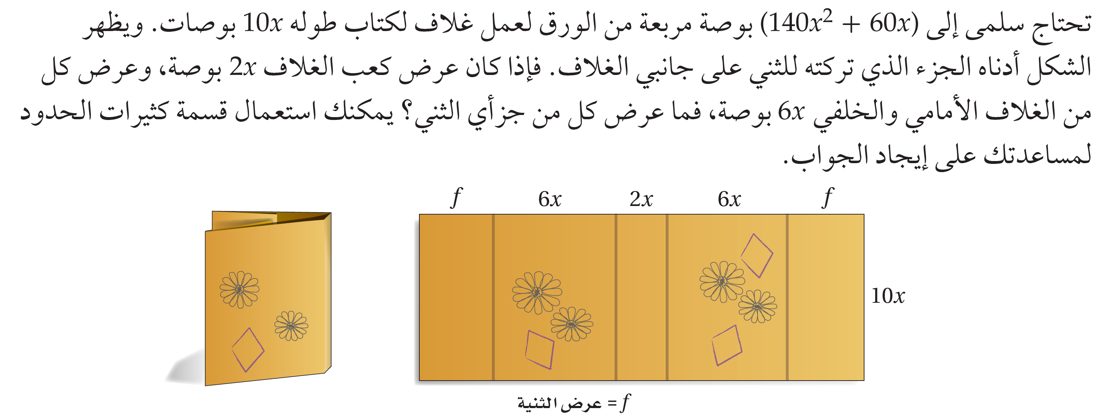
لمــــــــــــــــــــــــــــــــاذا

Slide 3

تحقق من فهمك

Slide 4
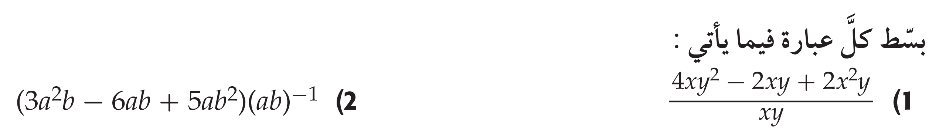
تدرب

Slide 5

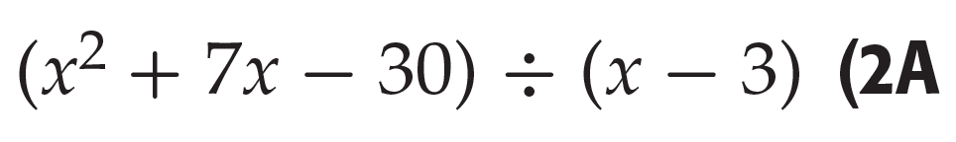
تحقق من فهمك

Slide 6

تحقق من فهمك

Slide 7
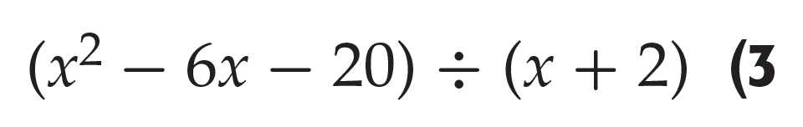
تدرب

Slide 8
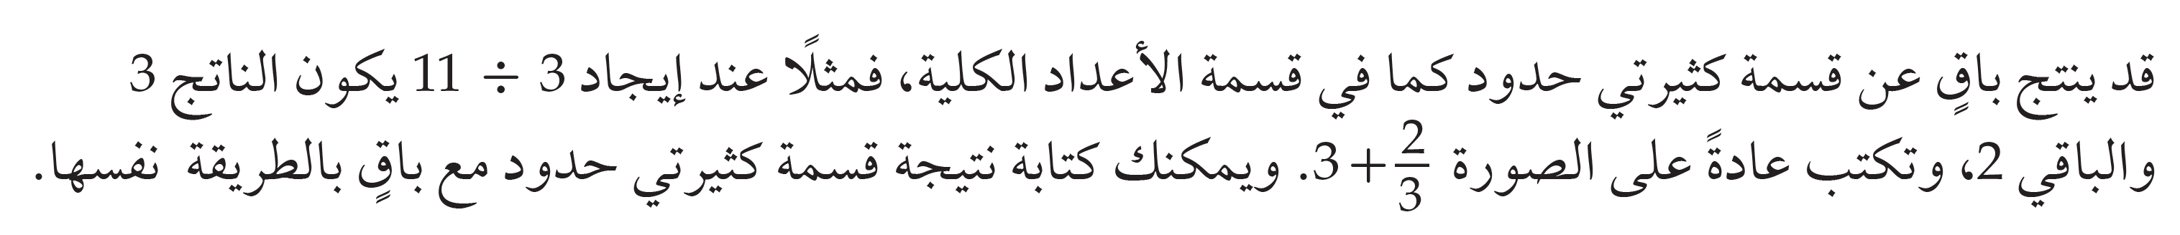

Slide 9
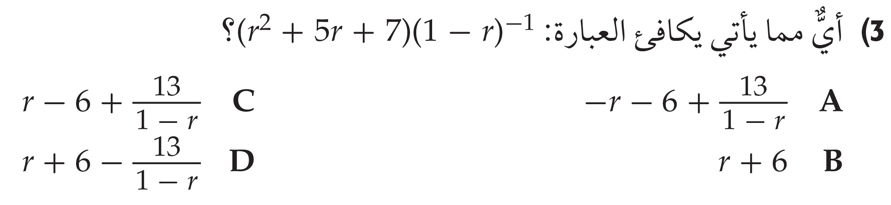
تحقق من فهمك

Slide 10
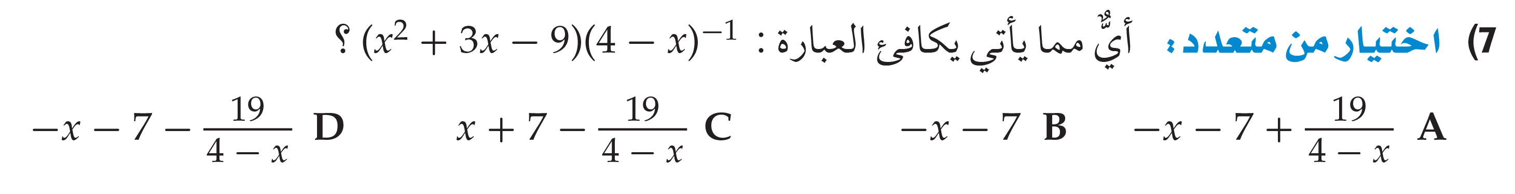
تدرب

Slide 11
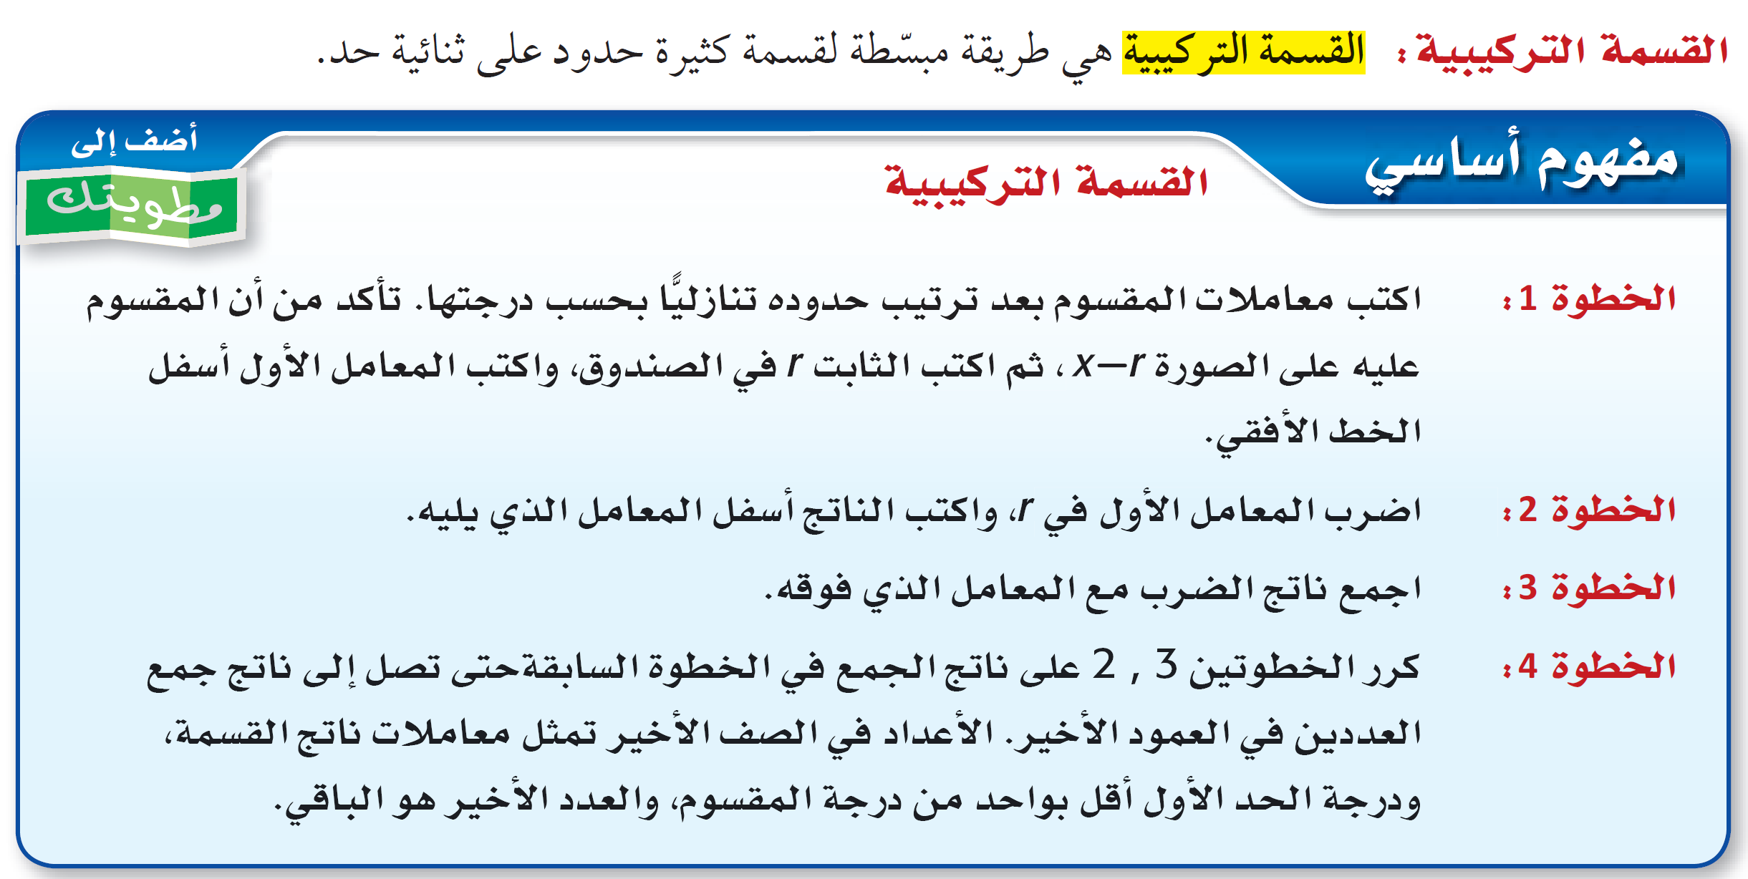

Slide 12

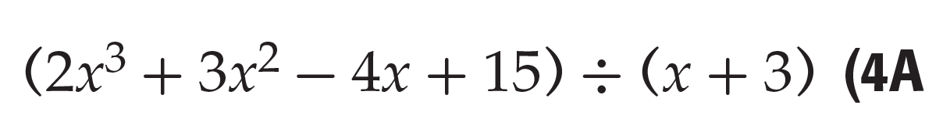
تحقق من فهمك

Slide 13
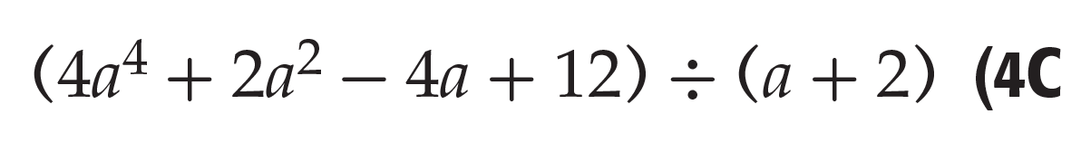
تحقق من فهمك

Slide 14
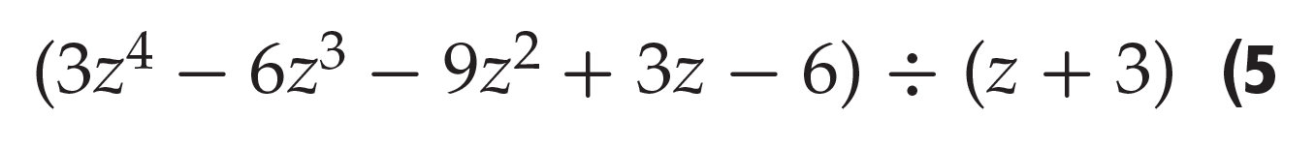
تدرب

Slide 15
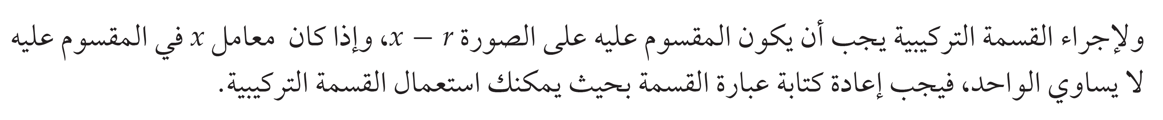

Slide 16
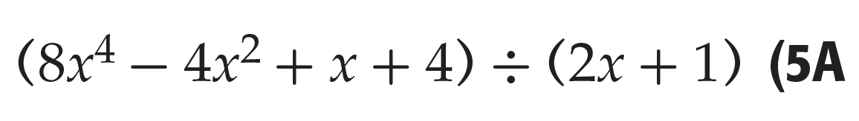
تحقق من فهمك

Slide 17
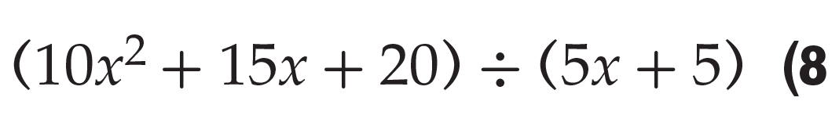
تدرب

Slide 18
تحصيلي

Slide 19


تحصيلي

